Slide 1

Registratie UBO-register

Slide 2


HANDLEIDING REGISTRATIE UITEINDELIJKE BEGUNSTIGDEN IN HET UBO-REGISTER
ZET JE GELUID OP!
*een stem zal je verder begeleiden
www.formaat.be
Notes:
Welkom. In wat volgt zullen we je doorheen de registratie in het ubo-register helpen.

Slide 3
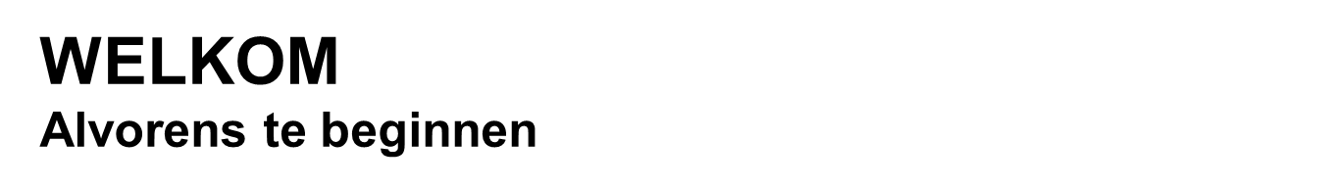
UBO Wat?
UBO = ‘ultimated beneficial owner’ of ‘uiteindelijke begunstigden’
Wat moet er gebeuren?
Alle rechtspersonen (en dus ook vzw’s) zijn verplicht hun uiteindelijk begunstigden te registreren.
Wanneer moet dit gebeuren?
Jaarlijks
Bij elke aanpassing van uiteindelijke begunstigden
Hoe breng je dit in orde?
Stap 1: deze PowerPoint doornemen waar stap voor stap wordt uitgelegd wat er moet gebeuren.
www.formaat.be
Notes:
UBO staat voor ‘ultimated beneficial owner’ of in het Nederlands ‘uiteindelijke begunstigden’
Alle rechtspersonen, en dus ook vzw’s zijn sinds 2019 verplicht hun uiteindelijke begunstigden te registreren. Minstens éénmaal per jaar en zodra er zich een wijziging van uiteindelijke begunstigde voordoet, ben je verplicht dit te registreren in het UBO-register. Doe je dit niet riskeer je een administratieve boete van 250 tot 50000 euro.

Slide 4
UBO-register
Alvorens te beginnen
Wie zijn onze uiteindelijke begunstigden?
De leden van het bestuur
Zij die gemachtigd zijn de vereniging te vertegenwoordigen (bijvoorbeeld een personeelslid dat de vzw mag vertegenwoordigen)
Leden van het dagelijks bestuur (komt normaal alleen voor bij zeer grote vzw's)
www.formaat.be
Notes:
De eerste stap is bepalen wie de uiteindelijke begunstigden van jouw vzw zijn.
Voor een jeugdhuis vzw gaat het om alle leden van het bestuur, om eventuele personeelsleden die gemachtigd zijn de vzw te vertegenwoordigen en in het geval er een dagelijks bestuur is, de leden van dit dagelijks bestuur.

Slide 5


UBO-register
Alvorens te beginnen
Welke gegevens van je uiteindelijke begunstigden heb je nodig?
Naam en voornaam
Geboortedag, -maand en -jaar
Nationaliteit
Land van verblijf en verblijfsadres
Datum waarop zij/hij uiteindelijk begunstigde is geworden
Rijksregisternummer
De categorie waartoe hij/zij behoort (zie hierboven)
Laatste publicatie in het staatsblad
Benodigdheden
eID
  eID-reader
  Recentste versie van de eID-software
  De pincode van je eID
OF itsme app (ipv eID)
  www.itsme.be
Computer met internetverbinding
www.formaat.be
Notes:
Wat neem je bij de hand als je aanpassingen gaat doen in het UBO-register?
1. De gegevens van de uiteindelijke begunstigden, zorg ook dat je de uiteindelijke begunstigden informeert dat ze worden opgenomen in het UBO-register.
2. Je eID en daarvoor heb je een eID-reader nodig, de recentste versie van de eID software die je via deze link kan downloaden en de pincode van je eID. Indien je beschikt over de itsme app kan je zonder eID aanmelden.
3. Een computer met internet verbinding. Het is aangeraden gebruik te maken van firefox ipv chrome.

Slide 6

UBO-register
Alvorens te beginnen
https://kbopub.economie.fgov.be/kbopub/zoeknaamfonetischform.html
Controleer de KBO
De kruispunt bank (KBO) is gekoppeld aan het UBO-register
Controleer of de gegevens in de KBO kloppen
De gegevens in de KBO kloppen.
De gegevens zullen in het UBO-register enkel bevestigd moeten worden
De gegevens zijn niet actueel.
je zal dit moeten rechtzetten door het indienen van de formulieren 1 en 2 bij de griffie van de ondernemingsrechtbank
www.formaat.be
Notes:
De bestuurders van jullie vzw zijn gepubliceerd in het staatsblad en kunnen bekeken worden in de kruispuntbank, afgekort KBO. Het UBO-register neemt de gegevens uit de KBO over, daarom is het belangrijk te controleren of de gegevens in de KBO correct zijn. Via de link kom je op de site van de KBO en kan je je vzw opzoeken en controleren of de bestuurders correct zijn. Indien dit het geval is, kan je met een gerust hart verder. Indien de gegevens niet kloppen, zal dit moeten recht gezet worden, dit doe je door formulier 1 en 2 in te dienen. Zorg zeker dat luik c , dat bedoeld is voor de KBO correct is ingevuld.

Slide 7
UBO-register
Alvorens te beginnen
Wie kan er inloggen op MyMinfin?
Enkel de wettelijke vertegenwoordiger kan inloggen
  Controleer in de KBO wie de wettelijke vertegenwoordiger is
  Je kan iemand een mandaat geven om in te loggen
www.formaat.be
Notes:
Je krijgt toegang tot het UBO-register via het MyMinfin-portaal. Enkel wettelijke vertegenwoordigers kunnen aanpassingen voor jouw vzw doen. Controleer in de KBO wie de wettelijke vertegenwoordigers zijn. Er kan ook een mandaat gegeven worden door een wettelijke vertegenwoordiger. In de link vind je de handleiding over hoe je een mandaat kan geven.

Slide 8
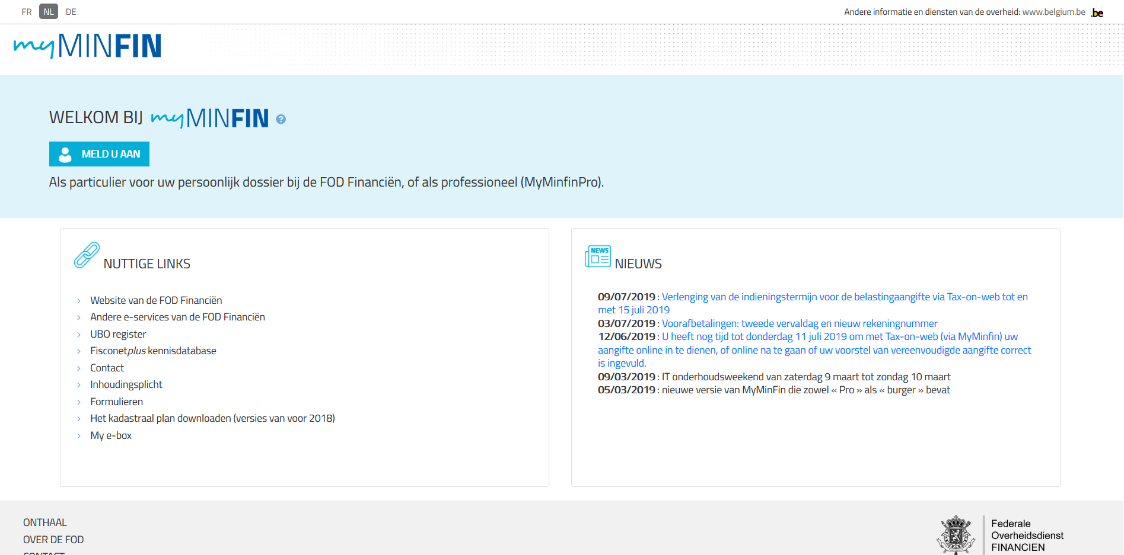

UBO-register
MyMinfin
Ga naar het MyMinfin-portaal
www.formaat.be
Notes:
Ga naar het MyMinfin-portaal en bij nuttige links klik je op ‘UBO-register’.
Als je klikt op ‘meld u aan’ ipv op ‘UBO-register’ zal je eenmaal aangemeld nog moeten verder klikken naar het UBO register. Dit doe je door naar het symbool met twee cirkels te gaan en dan ‘UBO-register’ te selecteren.

Slide 9
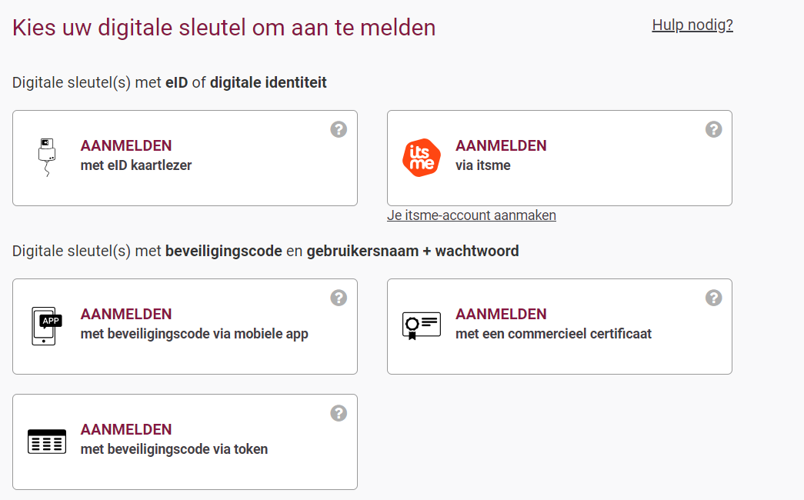
UBO-register
MyMinfin
Kies voor:
Aanmelden met eID kaartlezer
Recente versie van Firefox
Recente versie van eID- software
Add-on installeren
OF aanmelden via itsme
www.itsme.be
www.formaat.be
Notes:
Log in via je eID of door middel van de itsme app

Slide 10
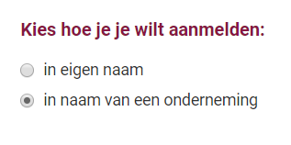
UBO-register
MyMinfin
Aanmelden ‘in naam van een onderneming’
www.formaat.be
Notes:
Zorg dat je aanmeld in naam van een onderneming

Slide 11
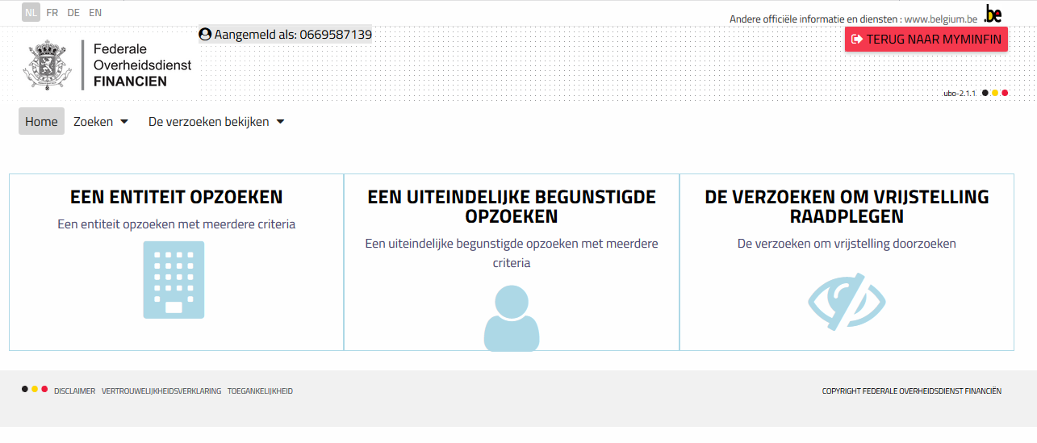
UBO-register
MyMinfin
www.formaat.be
Notes:
Om je vzw terug te vinden klik je op ‘een entiteit opzoeken’.

Slide 12
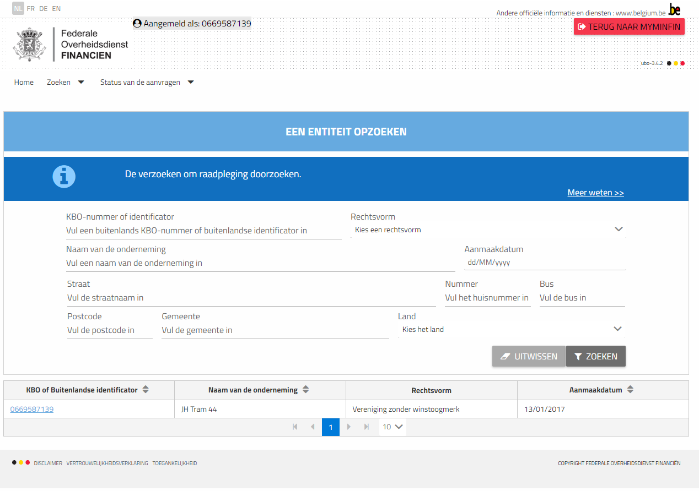
UBO-register
MyMinfin
Klik op het ondernemingsnummer van jouw vzw
www.formaat.be
Notes:
Onderaan vind je alle ondernemingen waar jij verantwoordelijk voor bent terug. Klik op het ondernemingsnummer van de vzw van het jeugdhuis om verder te gaan. In dit voorbeeld doen we aangifte voor jeugdhuis Tram 44.

Slide 13
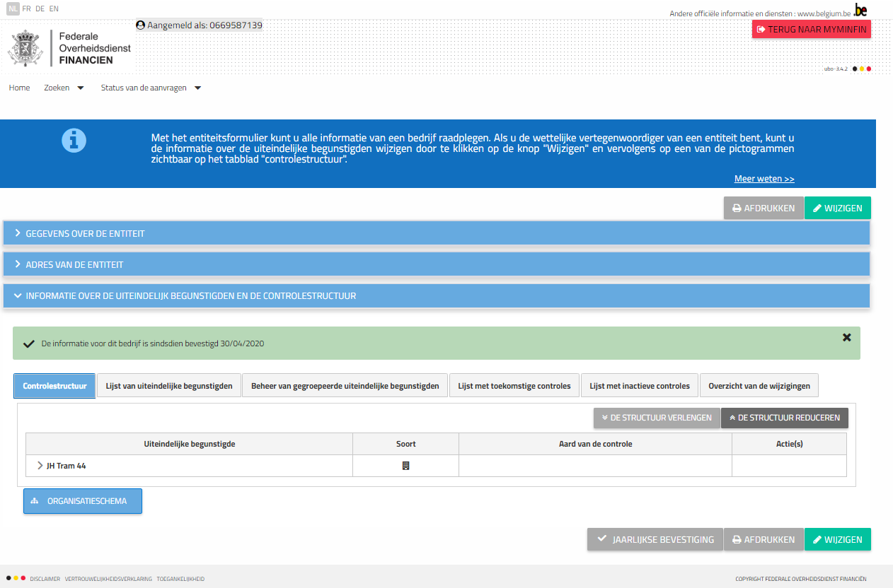
UBO-register
MyMinfin
Wijzigen
  Informatie over de uiteindelijke begunstigden en de controlestrucuur
    Controlestructuur
      Controle door een uiteindelijke begunstigde toevoegen
www.formaat.be
Notes:
Op dit scherm kan je zien wie momenteel geregistreerd staat als uiteindelijke begunstigden en wanneer de laatste wijziging werd doorgevoerd. Je voert een wijziging door als de uiteindelijke begunstigden niet meer actueel zijn of als de laatste bevestiging meer als een jaar geleden is gebeurd. Je gaat verder door te klikken op wijzigen.

Slide 14
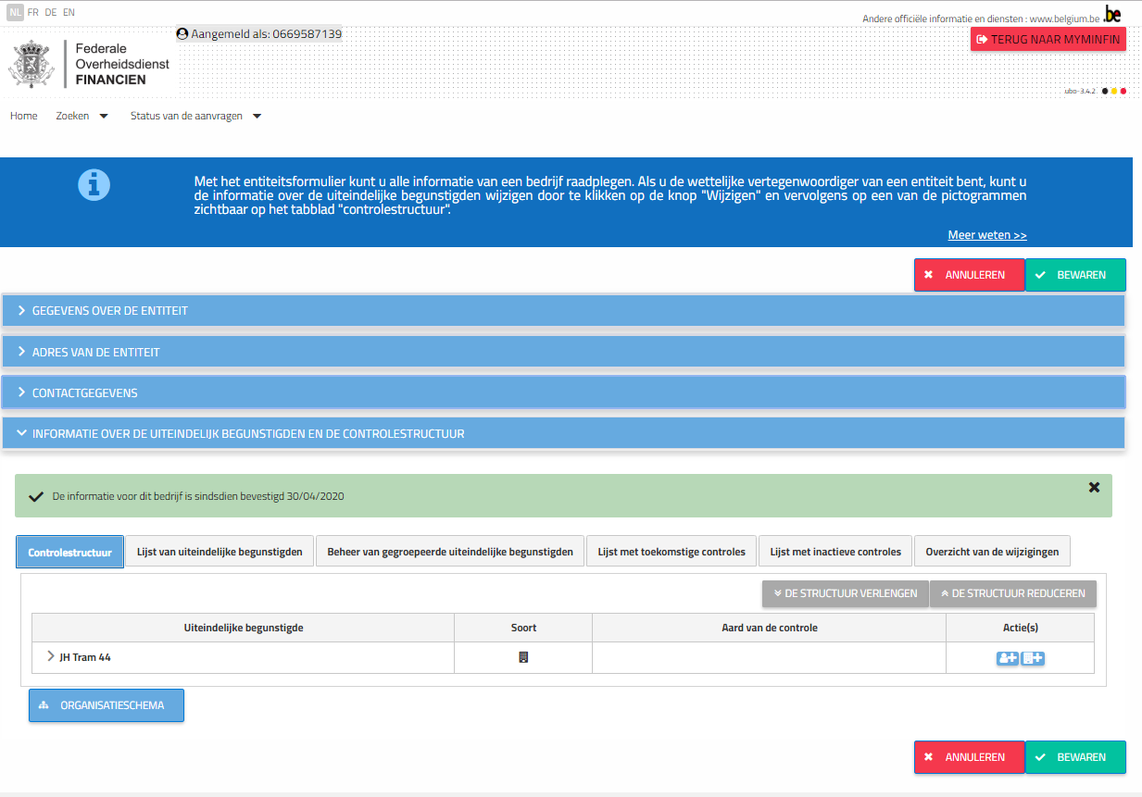
UBO-register
MyMinfin
Wijzigen
  Informatie over de uiteindelijke begunstigden en de controlestrucuur
    Controlestructuur
      Controle door een uiteindelijke begunstigde toevoegen
www.formaat.be
Notes:
Ga naar ‘informatie over de uiteindelijke begunstigden en de controlestructuur’, kies het tabblad controlestructuur. Hier kan je aanpassingen doen aan de lijst met uiteindelijke begunstigden. Een begunstigde toevoegen doe je door te klikken op het icoontje van een mannetje met een plusteken naast.

Slide 15

UBO-register
MyMinfin
Een persoon toevoegen die al is opgenomen in de KBO
Selecteer één of meerdere begunstigden tegelijk
Toevoegen
www.formaat.be
Notes:
Personen die al opgenomen zijn in de KBO kan je eenvoudig aan het UBO-register toevoegen. Je gaat naar ‘voeg personen toe die opgenomen zijn als functiehouders in de KBO’. In de linkerkolom vind je de personen die gekend zijn in de KBO. Je verplaats deze door middel van de blauwe pijltjes naar de rechter kolom. Eenmaal alle personen die je wilt registreren verplaatst zijn naar de rechter kolom klik je op toevoegen.

Slide 16
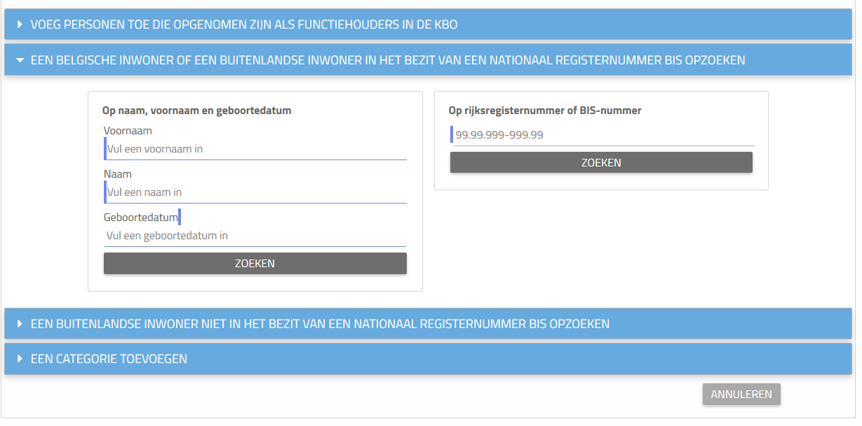
UBO-register
MyMinfin
Een persoon rechtstreeks toevoegen
Vul de gegevens van de uiteindelijke begunstigden in
  Zoeken
www.formaat.be
Notes:
Als een persoon nog niet is gekend in het register voeg je deze toe door te klikken op de 2e blauwe balk: ‘een Belgische inwoner opzoeken’. Je kan een persoon opzoeken door gebruik te maken van de naam en geboortedatum of via het rijksregisternummer.

Slide 17

UBO-register
MyMinfin
Een persoon verwijderen
De controle afsluiten
  Einddatum van de controle
www.formaat.be
Notes:
Een persoon verwijderen uit het UBO-register doe door te klikken op het icoontje met een stop bord. Dan kom je op het scherm ‘een controle afsluiten’.

Slide 18
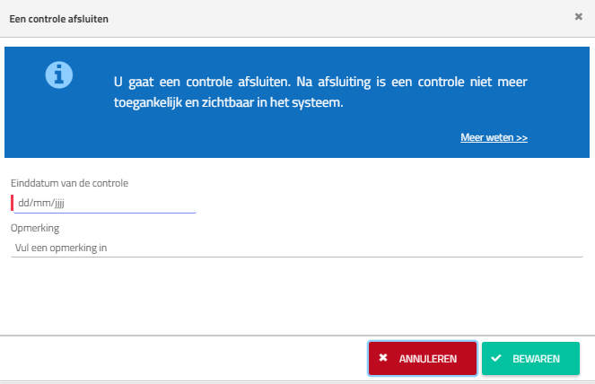
UBO-register
MyMinfin
Een persoon verwijderen
De controle wijzigen
  Einddatum van de controle
www.formaat.be
Notes:
Op dit scherm geef je bij ‘einddatum van de controle’ aan vanaf welk dag een bestuurder niet meer actief is.
Bij opmerkingen geef je de reden aan, bijvoorbeeld ontslag.

Slide 19
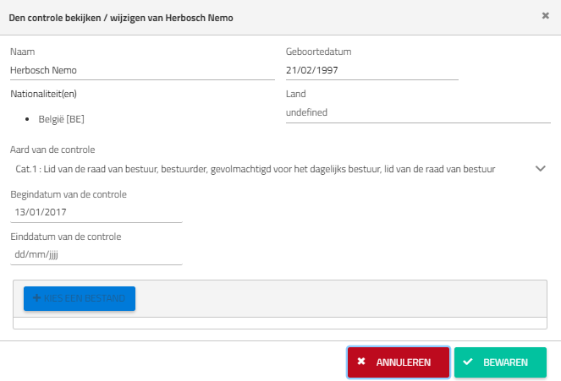
UBO-register
MyMinfin
Informatieverplichting
De controle wijzigen
  + Kies een bestand
    Upload publicatie staatsblad
www.formaat.be
Notes:
Het is ook nodig om voor elke uiteindelijke begunstigden een bewijs toe te voegen. In de meeste gevallen is dit bewijs een publicatie uit het staatsbald. Je surft dus gewoon naar de site van het staatsblad waar je publicaties kan downloaden. De publicatie waar de uiteindelijke begunstigde wordt aangesteld als bestuurder kan je uploaden bij ‘kies een bestand’.

Slide 20
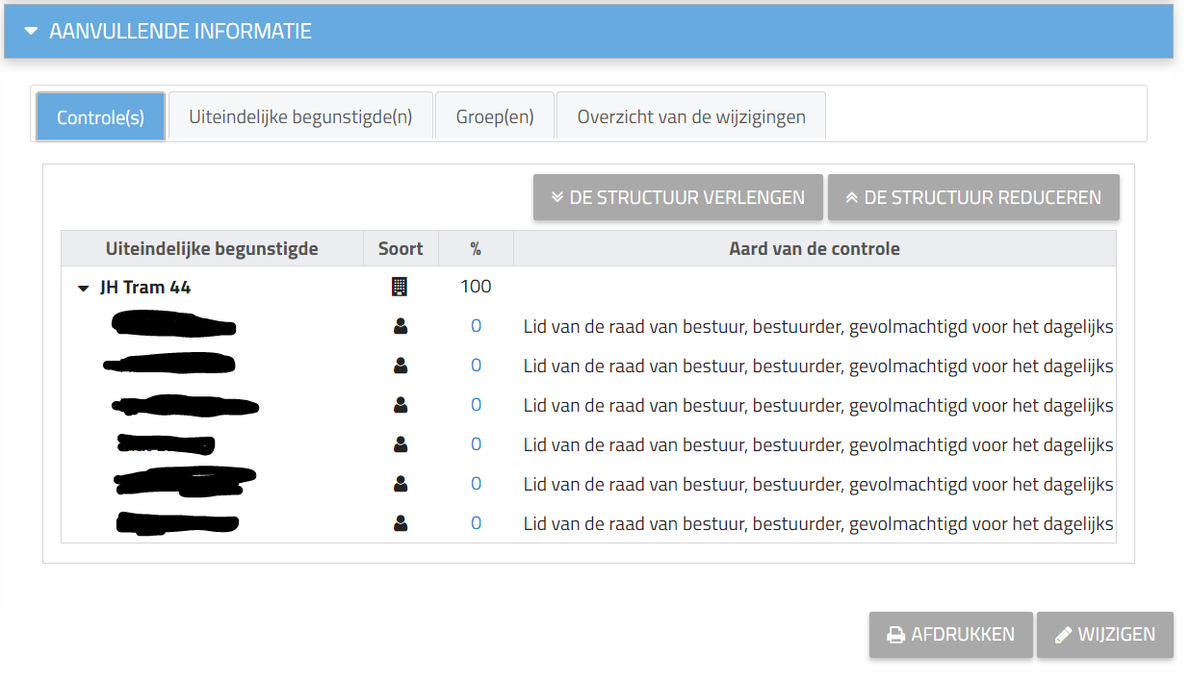
UBO-register
MyMinfin
Controle
Aanvullende informatie
  Controle(s)
    Afdrukken
www.formaat.be
Notes:
Eenmaal je al de voorgaande stappen hebt uitgevoerd kan je de uiteindelijke begunstigden terug vinden bij aanvullende informatie. Indien je dit wilt kan je hier ook een afdruk van maken.
Vergeet niet dat je dit UBO-register elk jaar of zodra er een wijziging van je bestuurders heeft plaats gevonden opnieuw in orde moet brengen.

Slide 21
VRAGEN?
FORMAAT
  03/226.40.83
  vraaghet@formaat.be
  Raadpleeg de HANDLEIDING VAN DE UBO APPLICATIE
VEEL SUCCES!
www.formaat.be
Notes:
Heb je nog vragen? Neem dan contact op met formaat of kijk eens in de handleiding van het UBO-register. In elk geval heel veel succes.

Slide 22
Registratie UBO-register

